Slide 1
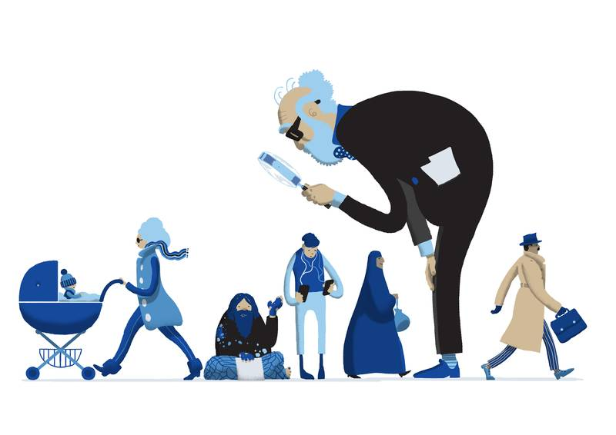
Er du fri til at forme din egen identitet?
Lektion 8 – Nationer og forestillede fællesskaber

Slide 2
Mål med dagen
1. Opsamling fra sidst
2. Forestillede fællesskaber
3. Nationalisme og konflikt
4.
5. Opsamling

Slide 3
Opsamling fra sidst

Slide 4
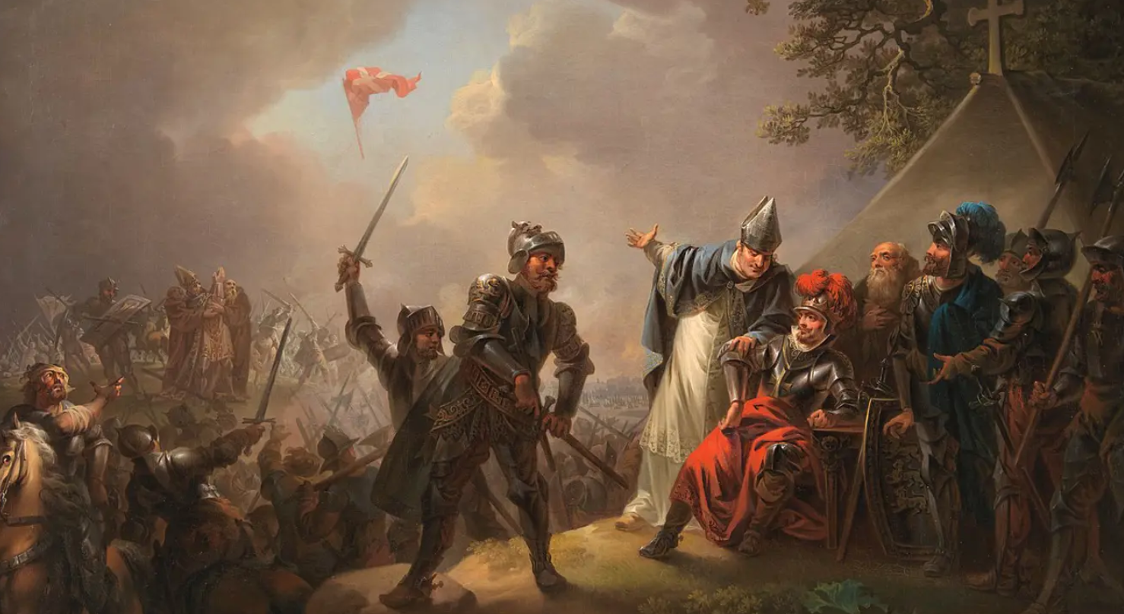
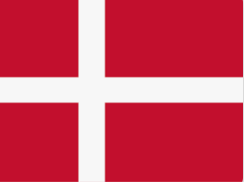
Forestillede fællesskaber
Er I danskere? Hvorfor/hvorfor ikke?
Notes:
Brainstorm og skriv på papir

Slide 5
Læs og lav opgave 1 og 2

Slide 6
Forestillede fællesskaber
National identitet: Bygger på forestillingen om et fællesskab (hvad det så end består i)
Stat: Et geografisk afgrænset område med en fast befolkning, der styres af en selvstændig og suveræn politisk myndighed der har monopol på magtanvendelse.
Hvad er en nationalstat?
Et geografisk afgrænset område med en fast befolkning der deler et fælles forestillet fællesskab, der styres af en selvstændig og suveræn politisk myndighed der har monopol på magtanvendelse.
Antal nationalstater
1816: Ca. 20–25 suveræne stater globalt
1850: Ca. 30–35 stater
1900: Ca. 45–55 stater
1950: Ca. 70–80 stater
1990: Ca. 170 stater
2025: Ca. 195 stater

Slide 7
Nationalisme og konflikt
Jeg er overbevist om, at Ukraines sande suverænitet kun er mulig i partnerskab med Rusland. Vores åndelige, menneskelige og civilisatoriske bånd er blevet dannet gennem århundreder og har deres oprindelse i de samme kilder; de er blevet hærdet gennem fælles prøvelser, resultater og sejre. Vores slægtskab er blevet overført fra generation til generation. Det findes i hjerterne og erindringen hos mennesker, der lever i det moderne Rusland og Ukraine, i de blodsbånd, der forener millioner af vores familier. Sammen har vi altid været – og vil mange gange være – stærkere og mere succesrige. For vi er ét folk. (Oversat af CoPilot)
Notes:
Gæt hvem der sagde dette? Herefter, overvej hvad national identitet kan fører til af konflikter

Slide 8
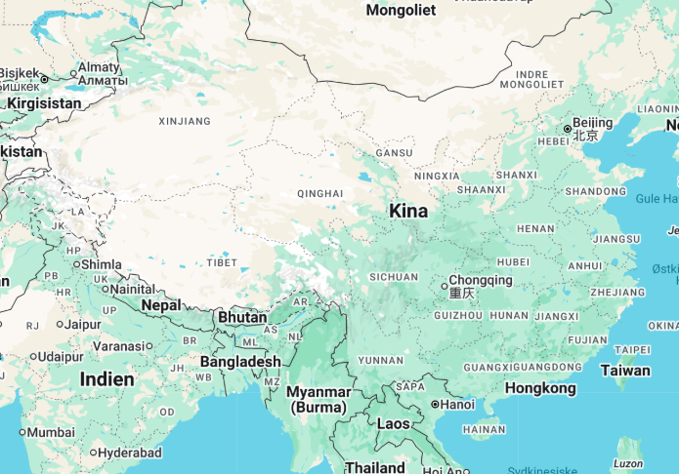
Nationalisme og konflikt
The people on both sides of the Taiwan Strait are one family. No one can sever our family bonds, and no one can stop the historical trend of national reunification - Xi Jinping

Slide 9
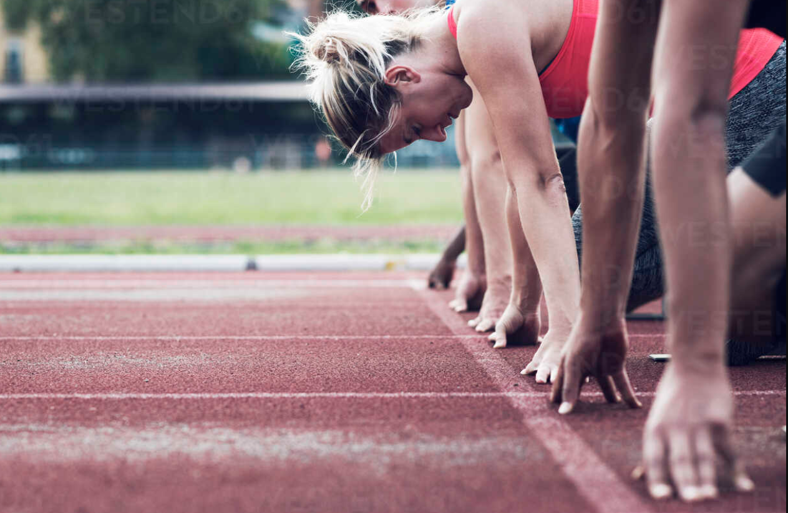
Nationalisme og konflikt
Er der en ideologi der lægger ekstra meget fokus eller vægt på national identitet?
Walk and talk (eller skriveøvelse) – hvad betyder national identitet og kulturel identitet for sammenhængskraften i et land?
Hvorfor er navnet på FN (Forenede nationer) forkert? Hvad burde organisationen korrekt hedde?

Slide 10
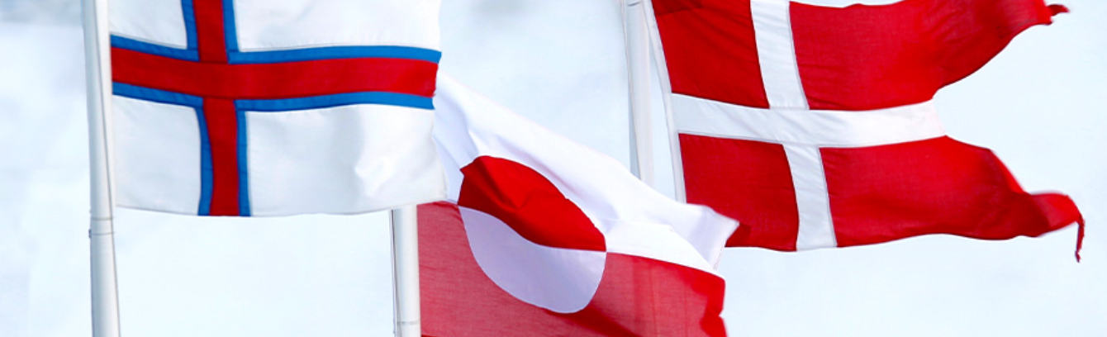
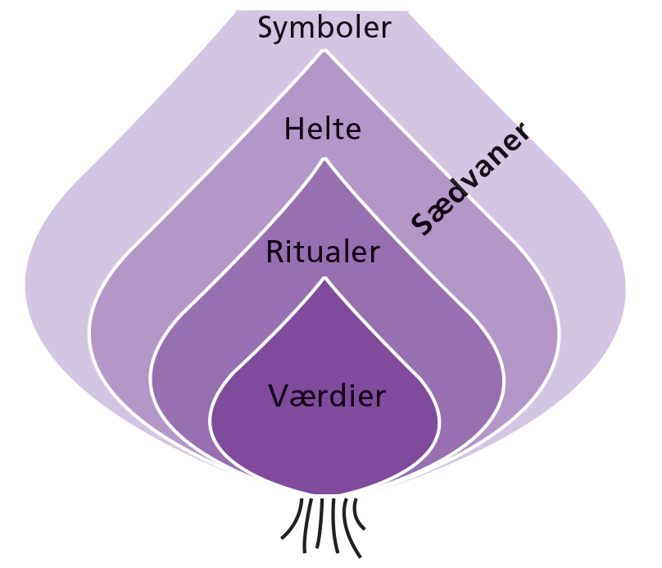
Opgave 3 – Rigsfællesskabet
Overvej til sidst hvordan den grønlandske og danske nationale identitet adskiller sig fra hinanden?
Hvorfor ønsker grønlænderne ikke at være en del Rigsfællesskabet?

Slide 11
Fremlæggelser
Fremadrettet skal grupper af 4 personer forberede en fremlæggelse af en tidligere lektion med fokus på de begreber vi har været igennem.
Fremlæggelsen skal være cirka 5 minutter lang, og indeholde en forklaring af de begreber, der står angivet i forløbsplanen.

Slide 12
Opsamling

